Slide 1
Configurar Firestore en Android Studio

Slide 2
Pasos para conectar Firestore y Android Studio

Slide 3
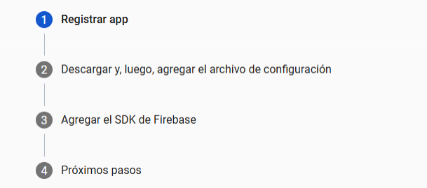
Agrega una App
- El primer paso que debemos realizar es registrar una app
- A partir de ahí deberemos de seguir unos pasos para que la app y Firestore estén conectados.

Slide 4
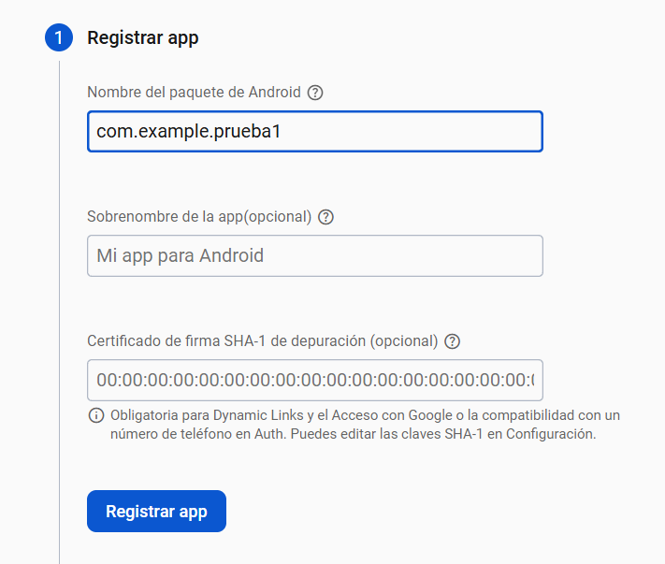
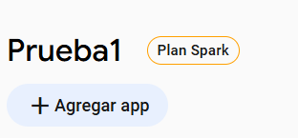
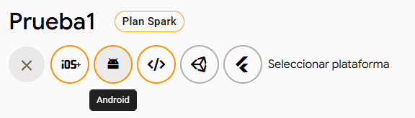
1. Registrar app

Slide 5
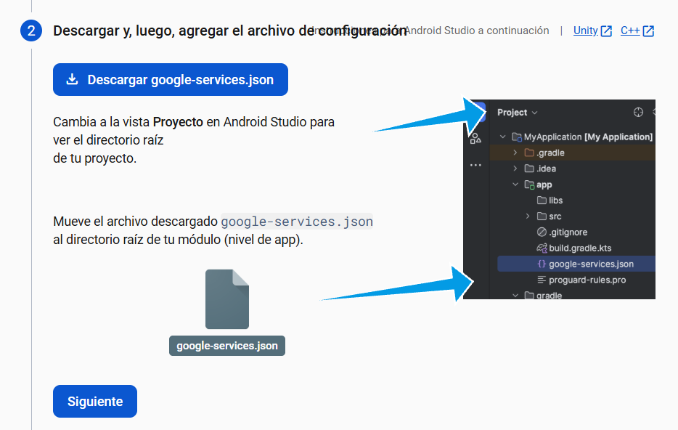
2. Agregar archivo de configuración

Slide 6
3. Agregar SDK de Firebase
Archivos que hay que modificar
  <project>/build.gradle.kts
  <project>/<app-module>/build.gradle.kts
  Directorio app-module puede ser app
Productos de Firebase que se puede agregar
  https://firebase.google.com/docs/android/setup#available-libraries

Slide 7

¿Que es Gradle?
Gradle es un sistema de automatización de compilación
  Descarga librerías
  Compila
  Empaqueta
  Firma

Slide 8
¿Qué hemos hecho?
La app de Android Studio será capaz de conectarse al servidor de Firestore
El archivo google-services.json tiene la información para acceder a la API

Slide 9
Practico:
Crear Base de datos

Slide 10
Crea DB
Ve a compilación > firestore database
Crear base de datos
Edición Estándar
Ubicación Europa
Modo de producción
  Obligatorio proveer de permisos de acceso
https://firebase.google.com/docs/firestore?hl=es-419

Slide 11
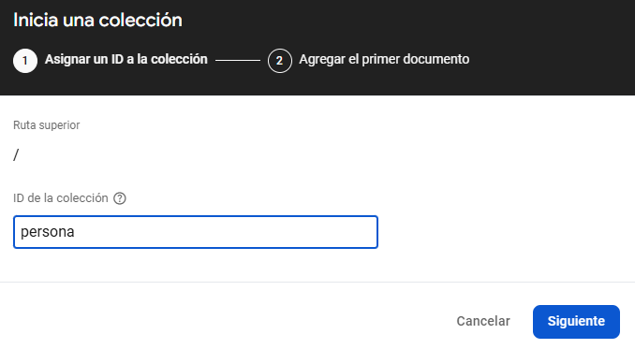

Slide 12
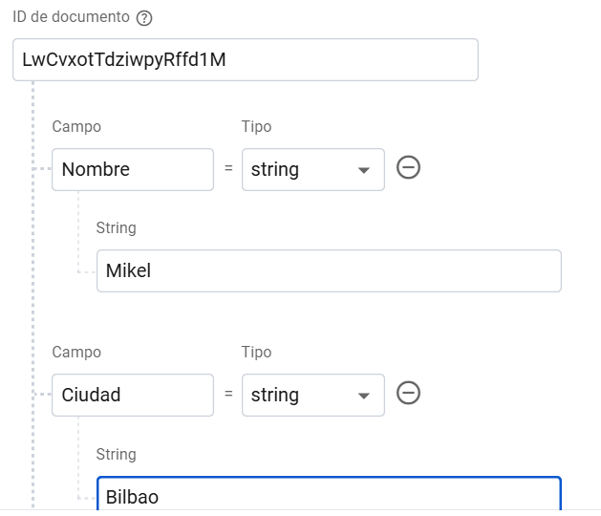
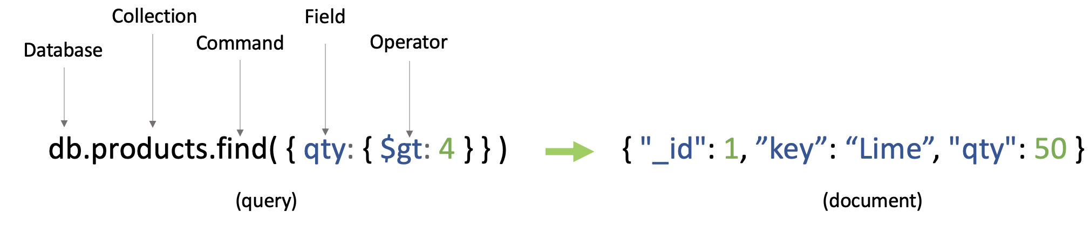
Agrega datos
Iniciar colección
ID de la colección (nombre de la tabla)
Un documento es como una fila en una DB transaccional

Slide 13
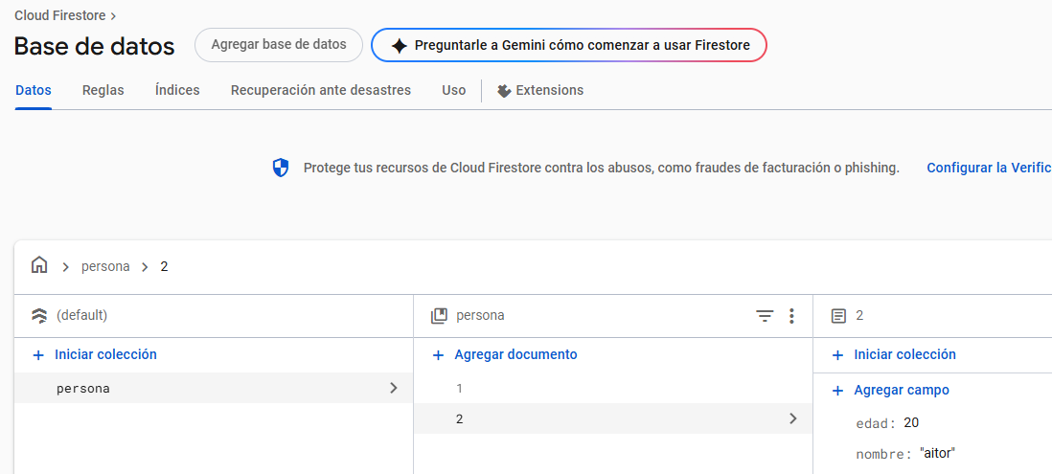
Resultado esperado

Slide 14
Ejemplo
[
{
"nombre": "Ana",
"ciudad": "Madrid"
},
{
"nombre": "Carlos",
"ciudad": "Barcelona"
},
{
"nombre": "María",
"ciudad": "Sevilla",
"ocupacion": "Abogada",
"hijo": {
"nombre": "Mikel",
"edad": 10,
...
}
}
]
Colección
Documento (objeto JSON)

Slide 15
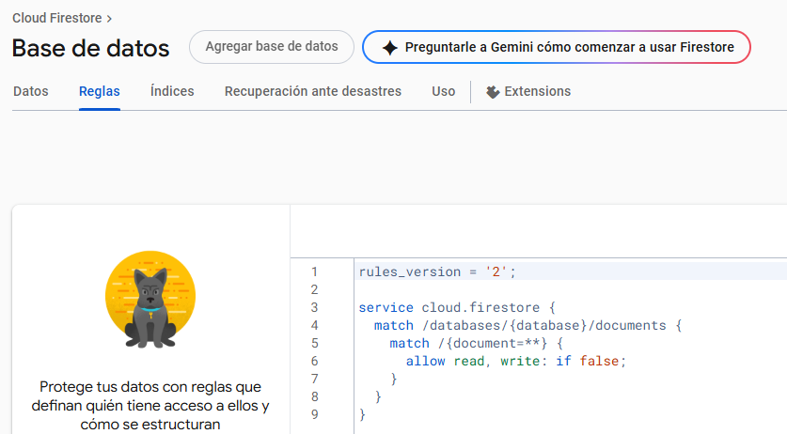
Modifica las reglas
Tiene que ser true

Slide 16
Errores

Slide 17

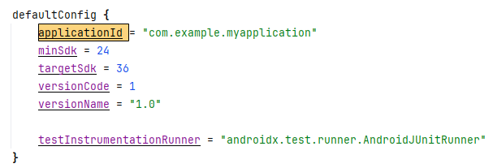
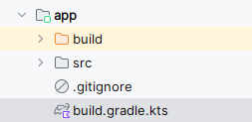
Caused by: org.gradle.api.GradleException: No matching client found for package name 'com.example.myapplication' in C:\Users\<user>\AndroidStudioProjects\MyApplication\app\google-services.json
Mira el ApplicationId de tu build.gradle.kts y compáralo con el nombre de paquete de Android que has puesto.

Slide 18

Cuidado con mayúsculas
También al mapear Firebase

Slide 19
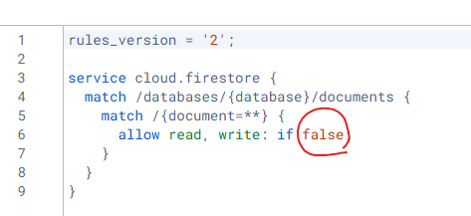
Ojo al permiso de acceso
Si tienes el acceso bloqueado por reglas no te dará error, te va a decir que no encuentra documentos.
Si borramos la base de datos tampoco nos avisa de que no existe.

Slide 20
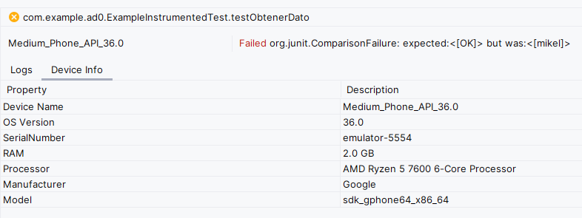
Error en assert equals
No es un error, ya que en este caso se ha obtenido Mikel y he especificado que espero OK, claramente tengo que modificar Los assert para que pidan cosas con sentido.

